Slide 1
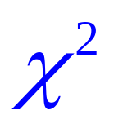
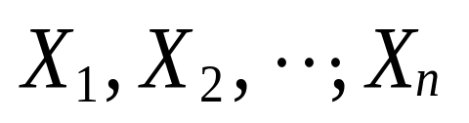
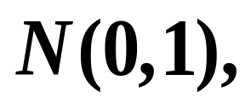
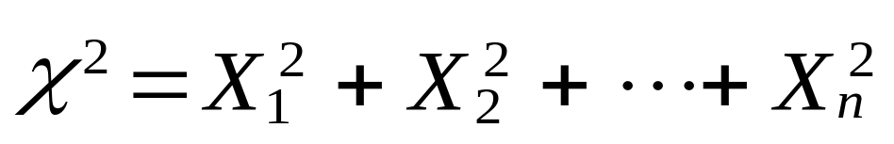
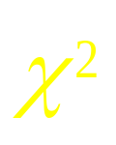
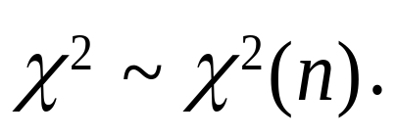
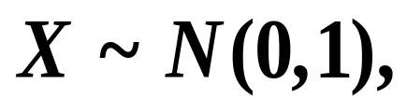
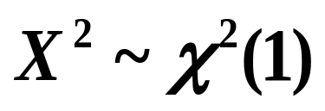
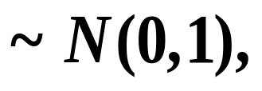
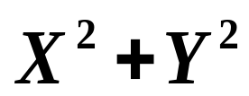
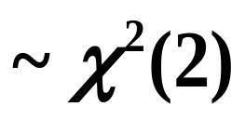
§4 分布
1.定义
设
相互独立, 都服从
则称随机变量
服从自由度为n的 分布, 记为
这里的自由度是独立的服从标准正态分布的随机变量的个数.
若
则
若X,Y都
且X,Y独立,则

Slide 2
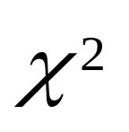
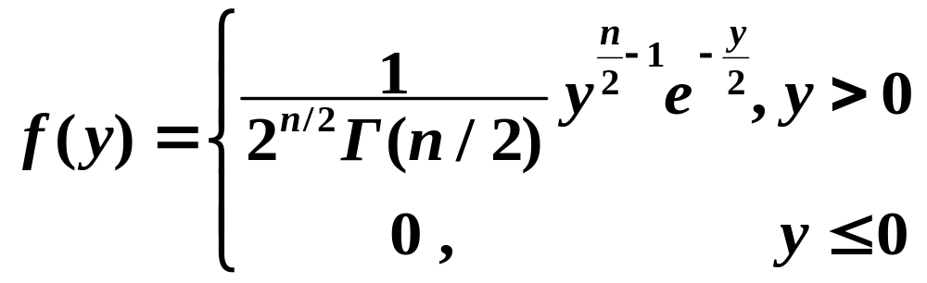
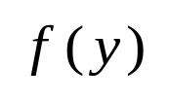
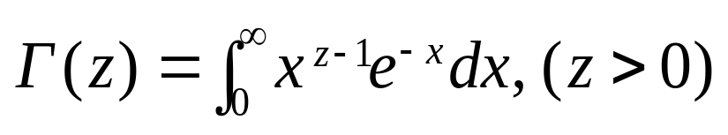















分布的密度函数
随着自由度的增加曲线重心向右下方移动

Slide 3

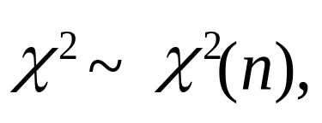
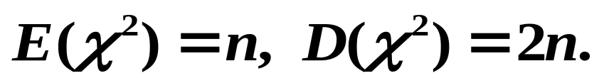
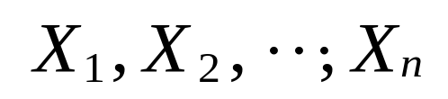
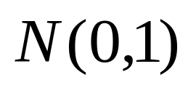
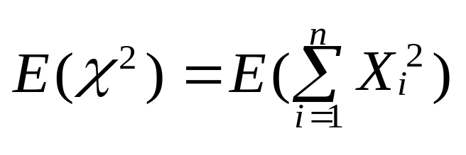
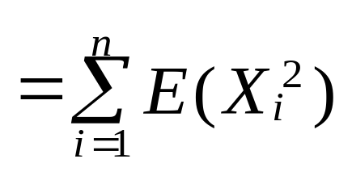
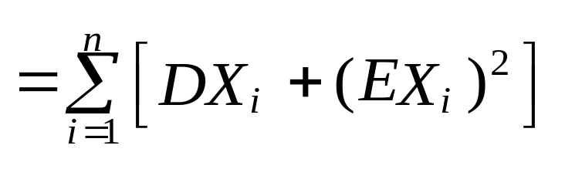
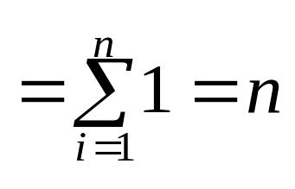
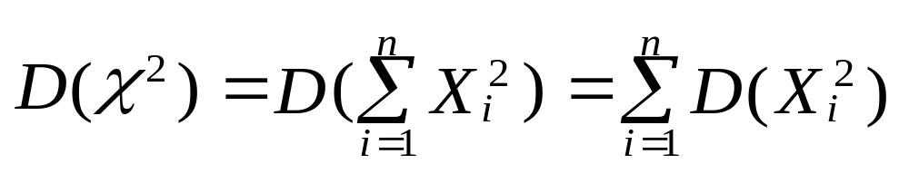
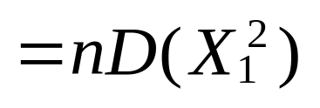
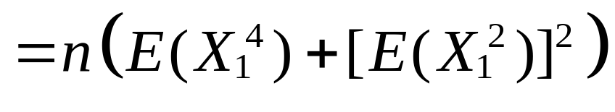
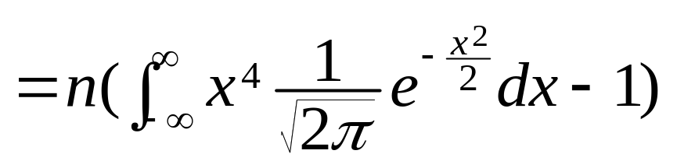
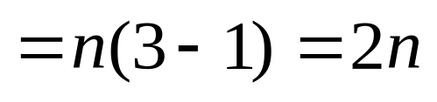
2. 分布的性质
性质1 若 则
证明
其中
独立同服从
于是

Slide 4
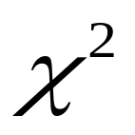
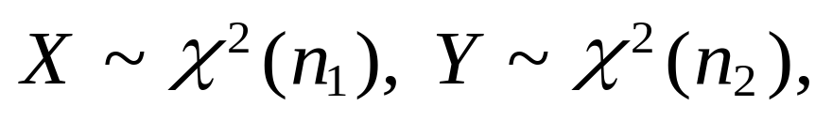
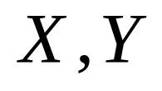
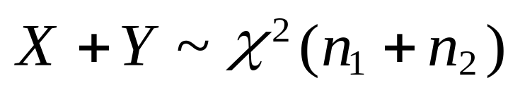
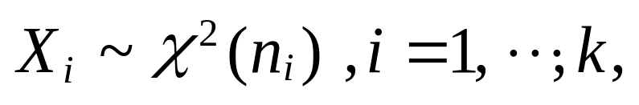
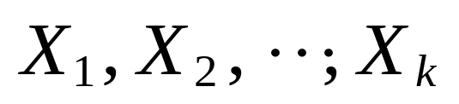
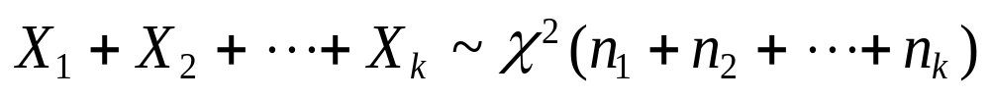
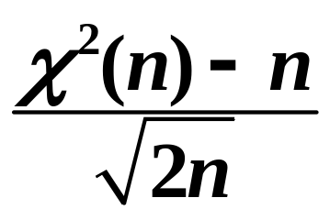
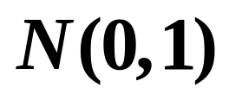
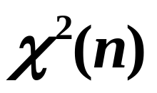
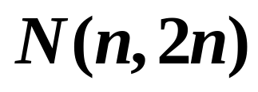
性质2 （ 分布的可加性）
若
且 相互独立,
则
推广
若
且
独立,
则
性质3 当n充分大时,
近似服从
即当n充分大时,
近似服从

Slide 5
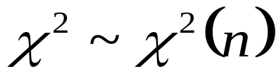
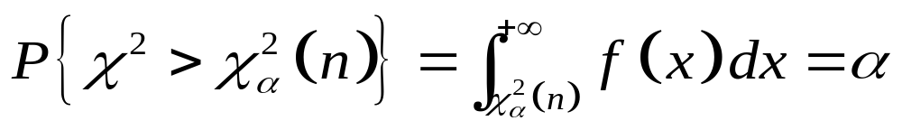
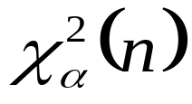
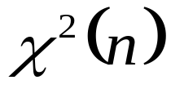
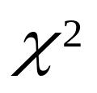
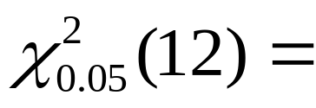
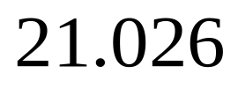
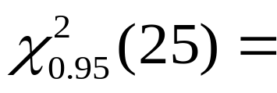

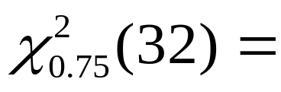


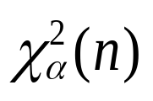
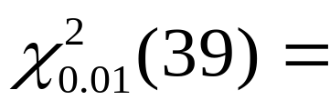

3. 分布的上α分为点
把满
设 , 对给定正数α (0<α<1),
足条件
的点 称为 分布的上α分位点(数).
会查 分布表 (P301)

Slide 6









4.有关定理
定理4.1 设X₁, X₂, …, X_{n}是来自总体 的样本，则随机变量
证明 X₁, X₂, …, X_{n}独立, 都与总体同分布,
所以
从而
且
相互独立，
由 分布定义,

Slide 7








例4.1 设X₁, X₂, …, X₁₀是来自总体 N(0, 0.09) 的样本, 求
解 每个X_{i} ~ N( 0, 0.09)，故
得
查表P301

Slide 8







定理4.2 设总体X 服从正态分布 从总体X中抽取样本X₁, X₂, …, X_{n} ,样本均值和样本方差分别为 和 ，则
(1) 与 相互独立；
样本均值与
样本方差独立

Slide 9








例4.2 设总体 从总体X 抽取样本容量为n的样本, 其样本方差为 , 求
解 由定理4.2可知
由 分布的性质1可得
又由方差的性质得
故

Slide 10









例4.3 设总体 其中μ为未知参数. 从总体X中抽取样本容量为16的样本，求样本方差小于16.5的概率.
解
由定理4.2知
即
查表P301

Slide 11



§5 t分布
1.定义
设 且X与Y独立,则称
随机变量
服从自由度为n 的 t 分布,记作 t～t (n).
这里的自由度源于 的自由度.

Slide 12



















(1)t分布的概率密度函数为
曲线关于
y轴对称
(概率密度图形类似标准正态分布)
(2)
当n 较大(n>50)时,
分布近似于
(3)

Slide 13












2. t分布的上α分为点
设t ～t (n), 对于给定的正数α (0< α<1), 把满足条件
的点 称为t (n)分布的上α分位点.
会查 t 分布表(P299),

Slide 14












例5.1 设 X 和 Y 相互独立且都服从正态分布
而
和
分别是来自
总体X和 Y 的 样本,求统计量
服从的分布.
解
即
故

Slide 15










3.有关定理
定理5.1 设样本X₁, X₂, …, X_{n}来自正态总体
样本均值为 , 样本方差为 则随机变量
证明 根据定理3.1可知
由定理4.2知 和 独立,且
由t分布定义，

Slide 16










例5.2 设总体 从总体X中抽取样本X₁, X₂, …, X_{n+1}. 记
证明统计量
证明
它们独立,
故
将其标准化

Slide 17








根据定理4.2可知
由于 和 独立，因此u与 独立，根据
t分布定义

Slide 18








定理5.2 设从两个正态总体 中分别独立地抽取样本，样本容量依次为n₁和n₂，样本均值依次为 和 ,样本方差依次为 和 记
则随机变量
证 由定理3.2可知

Slide 19












根据定理4.2可知
因为两个样本相互独立，所以 与 独立,从而 与 独立. 根据 分布的可加性知
根据定理4.2可得 与 独立， 与 独立，
因此u与 独立. 由t分布定义，可知

Slide 20







§6 F分布
1.定义
设 且X与Y相互独立,则称随机变量
服从第一自由度为 第二自由度为 (或自由度为 ) 的F分布，记作
其自由度源于 的自由度.

Slide 21










(1)
若
则
的概率密度函数为

Slide 22












2. F分布的上α分为点
设 对于给定的正数α (0<α<1),把满足条件
的点 称为 分布的上α分位点.
查F分布表(P304-313)

Slide 23







3.有关定理
定理6.1 设 是来自正态总体
的样本， 是来自正态总体 的样本, 且这两个样本相互独立,则随机变量
证明 根据定理4.1可知

Slide 24






因为样本 与 独立，
所以 与 相互独立. 由F分布的定义，知

Slide 25






定理6.2 设从两个正态总体 中分别独立地各抽取一个样本,它们的样本容量分别为n₁和n₂，样本均值依次为 和 ,样本方差依次为 和 则随机变量
证明 根据定理4.2可知
因为两样本独立，所以 与 相互独立，从而知 与 独立. 由F分布的定义可知

Slide 26





Slide 27








例6.1 分别独立地从正态总体 中各抽取一个样本，样本容量分别为10和9，样本方差分别为 和 求 落在区间(0.366, 6.780)内的概率.
解
由定理6.2可得

Slide 28
练习 P162.
6，7，8，9，12

Slide 29



χ²分布：
t分布：
F分布：

Slide 30









思考与练习
1.设
是来自正态总体
的
样本,则有
(A)
(B)
(C)
(D)

Slide 31










2.设 是来自正态总体 的
服从_________分布.
样本, 则
3.设 是取自总体 N (0,4) 的样本,
当a= , b= 时,
解 由题意得

